Slide 1

2030-yilgacha rivojlantirish konsepsiyasi
“Zamonaviy maktab-ta’lim strategiyasi: yo‘nalishlar va ko‘rsatkichlar”
MODERATOR : G‘. XAMRAYEV
RTM METODISTI 2019 - yil avgust

Slide 2
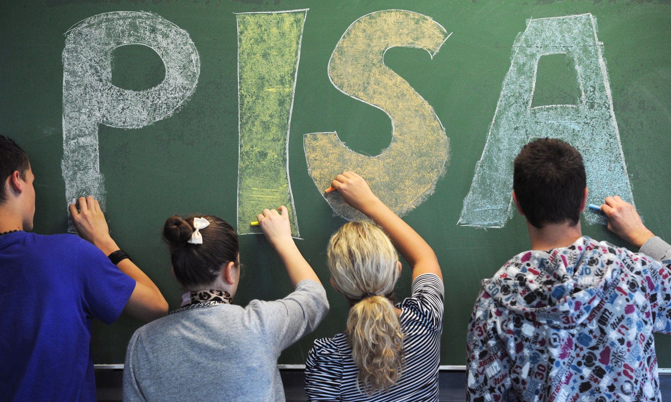
Ilg‘or mamlakatlar qatorida
30
60
70
2021
2025
2030
Notes:
1-йўналиш/кўрсаткич. Xalq ta’limi muassasalari o‘quvchilarining xalqaro PISA baholash dasturi tadqiqotlarida erishgan natijalariga ko’ra O’zbekistonning ishtirokchi davlatlar reytingidagi o’rni 2030 yilga kelib, ilg’or 30 ta davlat qatoriga kirishi belgilangan.

Slide 3
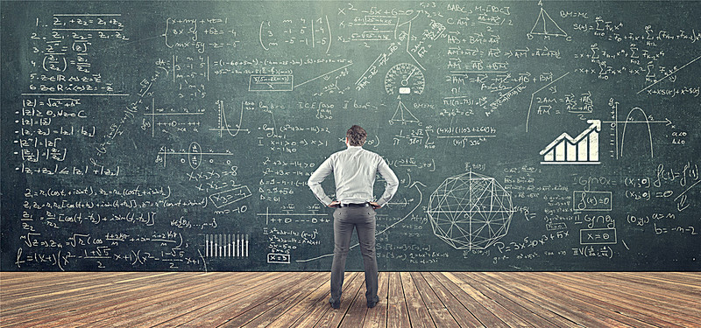
TA’LIM – 2030. KO‘RSATKICHLAR
Ta’lim sifatini yangilash va professional kadrlarni tayyorlash, qayta tayyorlash va malakasini oshirish
Notes:
2-йўналиш. Узлуксиз таълим тизими мазмунини сифат жиҳатидан янгилаш, шунингдек профессионал кадрларни тайёрлаш, қайта тайёрлаш ва малакасини ошириш;

Slide 4



O‘qituvchilarni zamonaviy malaka talablari asosida sinov (test)dan o‘tkazish va kasbiy litsenziya berish
5%
10%
20%
2021
2025
2030
Notes:
2-кўрсаткич. Ўқитувчиларни замонавий малака талаблари асосида синов (тест)дан ўтказиш ва касбий лицензия бериш. Жами ўқитувчилар сонига нисбатан фоизда.

Slide 5



2030 yil. C1-CEFR darajaga erishgan ingliz tili o‘qituvchilari
10%
15%
30%
70%
100%
2019
2020
2021
2025
2030
Notes:
3-кўрсаткич. Инглиз тилини билиш Европа Иттифоқи талаблари C1-CEFR даражасига мувофиқ билимга эга бўлган инглиз тили ўқитувчилари 2030 йилга келиб, жами инглиз тили ўқитувчилари сонига нисбатан 100%ни ташкил этади, яъни барча инглиз тили ўқитувчилари C1-CEFR даражасига мувофиқ билимга эга бўлишади.

Slide 6
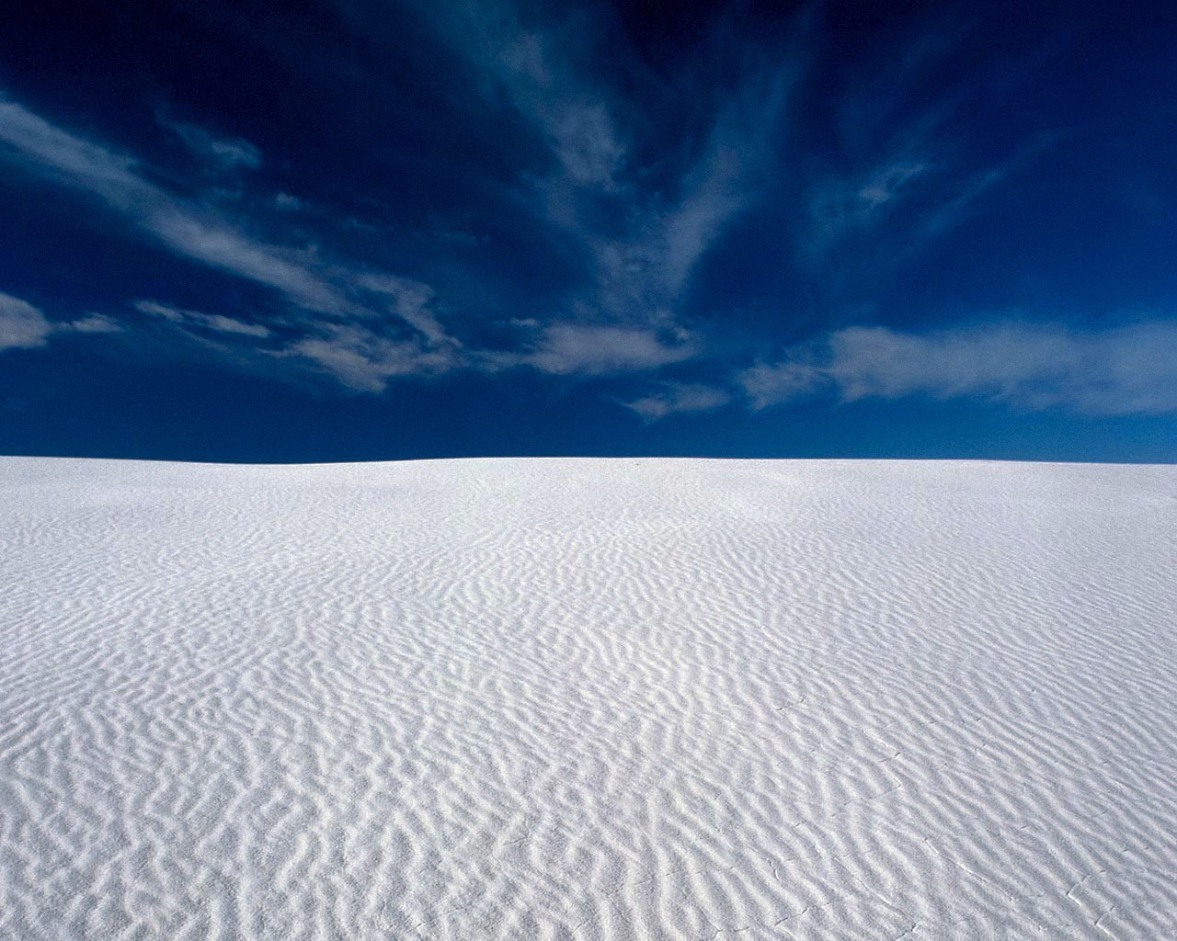

B-1 CEFR
2030 й
100%
2025 й
50%
2021 й
20%
2020 й
15%
2019 й
10%
Notes:
4-кўрсаткич. 2030 йилга келиб, барча, яъни, жами ўқувчилар сонига нисбатан 100%, умумтаълим мактаблари битирувчилари инглиз тилини билиш Европа Иттифоқи талаблари B1-CEFR даражасига мувофиқ инглиз тилини ўзлаштирган даражага эришиши белгиланган.

Slide 7

`
Xalq ta’limi sohasi menejeri, boshqaruvchi ko‘nikmalarni shakllantirish tayanch kursidan o‘tgan maktab direktorlari va ta’lim tizimi rahbarlari
8%
42%
90%
100%
100%
2019
2020
2021
2025
2030
Notes:
5-кўрсаткич. А.Авлоний номидаги ХТТРМХҚТМО институтида 2018 йил октябрь ойидан бошлаб Халқ таълими соҳасида менежерлик кўникмаларини шакллантириш курслари ташкил этилиб, ҳозирга қадар республикадаги 9861 та мактаб директорларининг 4291 нафари мазкур курсларда ўқиди. 2019 йил охирига қадар 5300 нафар умумтаълим директорлари, ҳудудий ХТБ раҳбар кадрлари мазкур курсларга қамраб олинади. 2021 йилга қадар барча мактаб директорлари мазкур менежерлик курсларига жалб этилади.

Slide 8
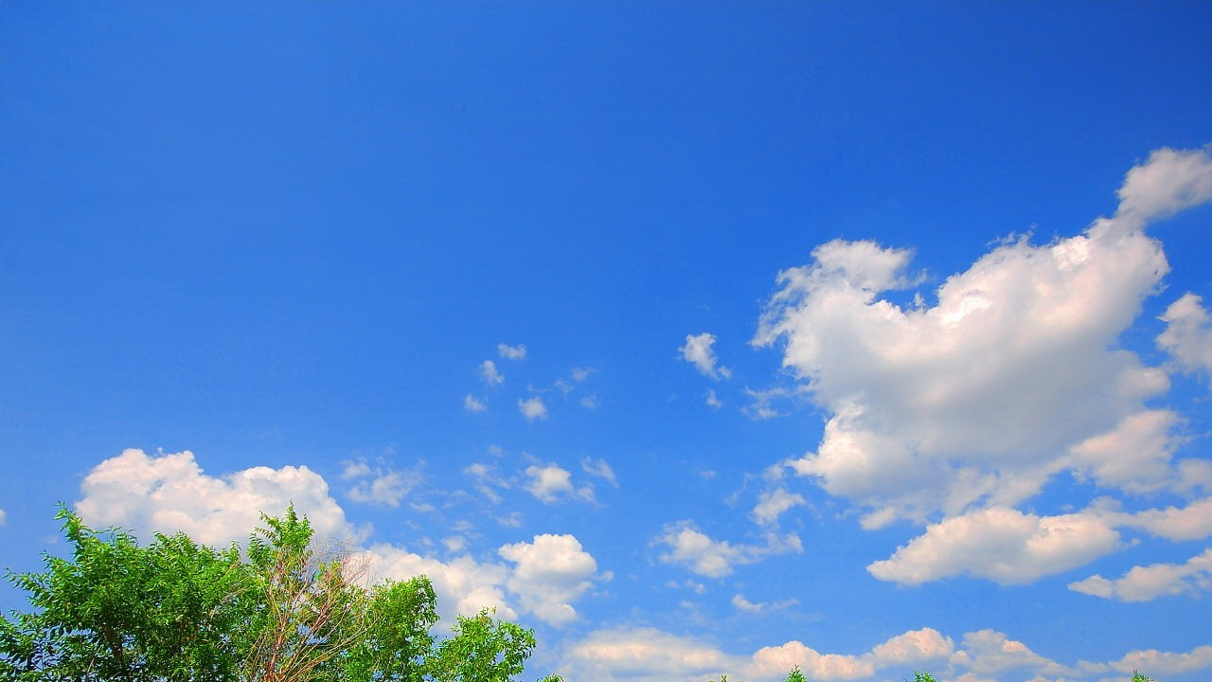
Sinov(test)dan o‘tgan va Menejer kasbiy litsenziyasini olgan direktorlar va rahbarlar
20%
70%
100%
2021
2025
2030
Notes:
6-кўрсаткич. Халқ таълими соҳаси менежери касбий лицензиясини олиш учун синовдан ўтган мактаб директорлари ва таълим тизимидаги раҳбарлар, жами директорлар ва раҳбарлар сонига нисбатан.
2021 йилдан мактаб директорлари ва таълим тизимидаги раҳбарлар халқ таълими соҳаси менежери касбий лицензиясини олиш тизимини жорий этиш мақсадида хорижий мутахассиларни жалб этган ҳолда лицензиялаш механизми, тартиби, ҳуқуқий асослари лойиҳалари ишлаб чиқилмоқда.

Slide 9

Umumta’lim maktablaridagi oliy ma’lumotli o‘qituvchilar
85%
90%
93%
95%
100%
2019
2020
2021
2025
2030
Notes:
7-кўрсаткич.Барча умумтаълим мактаблари тўлиқ олий маълумотли ўқитувчилар билан таъминланади, жами ўқитувчилар сонига нисбатан.

Slide 10

Umumta’lim maktablaridagi o‘qituvchilar orasida toifar kesimida ko‘rsatkichlar
Oliy toifali
2%
2,5%
4%
7%
10%
Birinchi toifali
10%
12%
15%
20%
25%
Ikkinchi toifali
30%
32%
35%
40%
50%
2019
2020
2021
2025
2030
Notes:
Жами ўқитувчилар сонига нисбатан:
8. - кўрсаткич. Умумтаълим мактабларидаги ўқитувчилар орасида олий тоифали ўқитувчилар.
9. - кўрсаткич. Умумтаълим мактабларидаги ўқитувчилар орасида биринчи тоифали ўқитувчилар.
10. –кўрсаткич. Умумтаълим мактабларидаги ўқитувчилар орасида иккинчи тоифали ўқитувчилар.

Slide 11
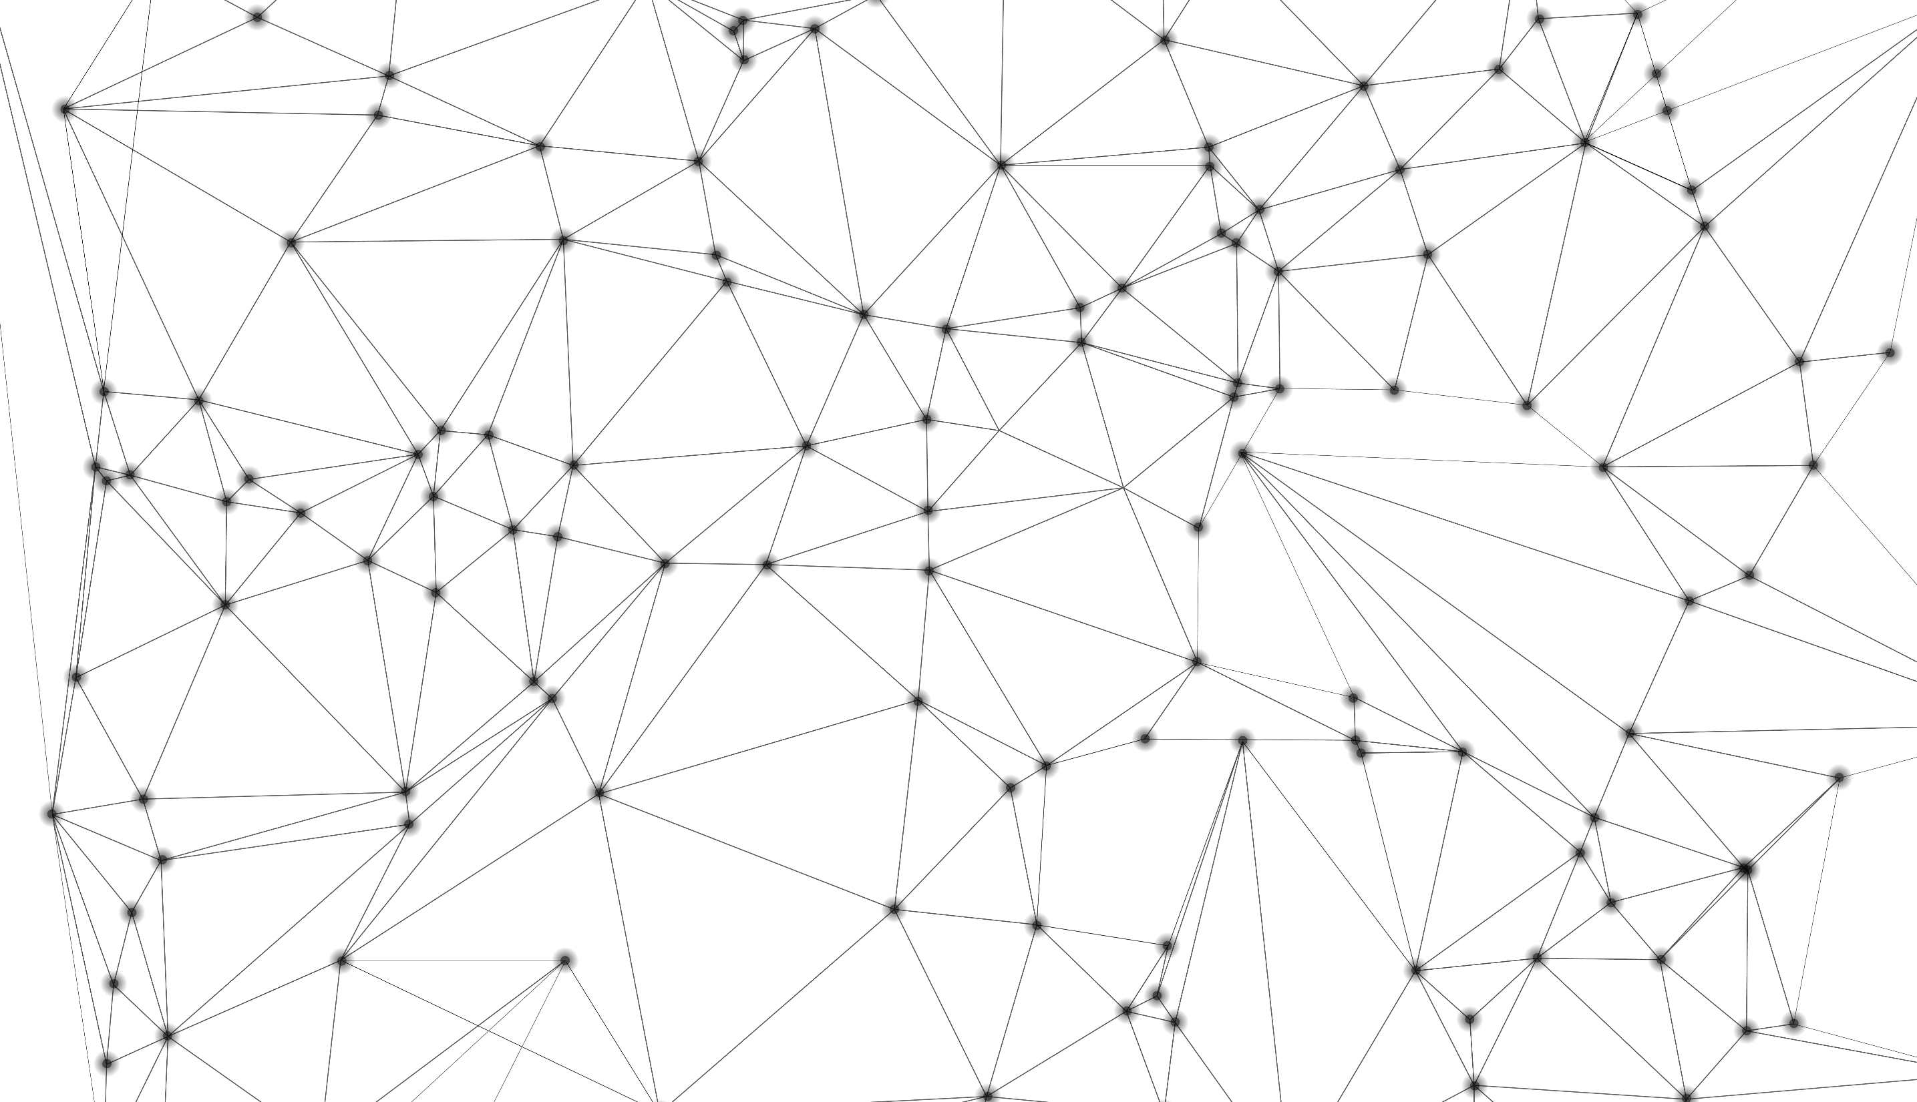
O‘qituvchiga nisbatan
o‘quvchi (nafar)
13
13
12
11
10
2019
2020
2021
2025
2030
Notes:
11-кўрсаткич. Ҳозирги кунда умумтаълим мактабларида ҳар бир ўқитувчига тўғри келадиган ўқувчилар сони 13 нафарни ташкил этса, 2030 йилга келиб, 10 нафарни ташкил этиши эришилади. Ҳар бир ўқитувчига тўғри келадиган ўқувчилар сони.

Slide 12
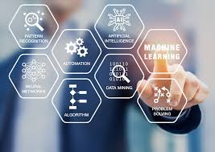
O‘quv dasturlarini jahon talablariga moslashtirish;
O‘qitish metodikasini takomillashtirish, individuallshtirish tamoyillarini tadbiq etish

Slide 13

STEAM
o‘quv kurslaridan o‘tgan pedagoglar
20%
50%
2019
2020
2021
2025
2030

Slide 14

Maktabning moddiy-texnik bazasini mustahkamlash, byudjetdan moliyalashtirish samaradorligini oshirish
Notes:
5-йўналиш. Халқ таълими муассасаларининг моддий-техника базасини мустаҳкамлаш ва бюджетдан маблағ билан таъминлашнинг самарадорлигини ошириш; таълим тизимида рақобатни кучайтириш

Slide 15
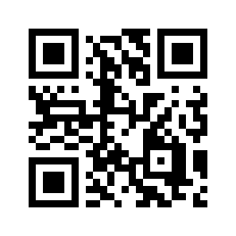
Yangi metodika va yondashuvlar Prezident maktablarining tajribasiga asoslanadi
4
5
5
14
2019
2020
2021
2025
2030
Prezident maktablari butun xalq ta’limi tizimi uchun lokomotiv rolini bajaradi
Notes:
Prezident maktabi ixtisoslashtirilgan davlat umumta’lim muassasasi hisoblanib, uning faoliyati yuqori malakali mutaxassislarni tayyorlash uchun iqtidorli bolalarni aniqlash va o‘qitishni ta’minlashga qaratilgan.
14 ta Prezident maktabi O‘zbekiston Respublikasi Prezidentining 2019-yil 20-fevraldagi «Prezident maktablarini tashkil etish chora-tadbirlari to‘g‘risida»gi PQ-4199-qarori asosida Qoraqalpog‘iston Respublikasi, viloyatlar va Toshkent shahrida tashkil qilinadi.
2019-yilda Prezident maktab-internatlarini Toshkent, Xiva, Nukus va Namanganda ochish rejalashtirilmoqda.
Prezident maktablarida bepul umumiy oʻrta taʼlim beriladi.
Prezident maktablarini tashkil etishdan ko‘zlangan asosiy maqsad ta’lim jarayonida ilg‘or texnologiyalarni qo‘llash orqali iqtidorli bolalarni aniqlash va o‘qitish tizimini shakllantirish, shuningdek, iqtidorli yoshlarni qo‘llab-quvvatlash va rag‘batlantirish, ma’naviy boy va intellektual rivojlangan avlodni tarbiyalash kafolatlarini ta’minlashdan iborat.
Prezident maktabi faoliyatining asosiy vazifalari va ustuvor yo‘nalishlari:
iqtidorli bolalarni aniqlash, tanlash va oʻqitish, ularning har tomonlama rivojlanishi uchun shart-sharoitlar yaratish, shuningdek oʻquvchilarning intellektual, ilmiy va ijodiy salohiyatini ochib berish;
tabiiy va aniq fanlarni chuqur oʻrganish, xorijiy tillar, muhandislik va axborot texnologiyalarini oʻzlashtirishni tashkil qilish, oʻquvchilarning innovatsion gʻoyalari va ishlanmalarini rivojlantirish uchun zarur shart-sharoitlar yaratish;
oʻquvchilarni oʻqitish va ular bilimini baholashning zamonaviy uslublarini, shuningdek taʼlim dasturlarining integratsiyalashuviga asoslangan oʻqitishning fanlararo yondashuvini joriy qilish va keyinchalik ijobiy tajribani respublika xalq taʼlimi tizimiga tatbiq etish;
oʻquvchilarni kasb-hunarga yoʻnaltirish, ularda yetakchilik koʻnikmalari va notiqlik sanʼatini rivojlantirish, tanqidiy fikrlash, axborotni izlash, tahlil qilish va qayta ishlash, olingan bilimlarni amaliyotda qoʻllash boʻyicha malakasini oshirish;
oʻquvchilarning umumtaʼlim fanlari boʻyicha xalqaro olimpiadalar, tanlovlar va musobaqalarda munosib ishtirokini taʼminlash;
oʻquvchilarda vatanparvarlik va Vatanga muhabbat tuygʻusini, bagʻrikenglik, qonunlar, milliy va umuminsoniy qadriyatlarga hurmat hissini, hayotga qatʼiy ishonch va qarashlarni shakllantirish;
oʻquv dasturlarining uzluksizligini taʼminlash masalalarida xuddi shu yoʻnalishdagi milliy va xorijiy umumiy oʻrta va oliy taʼlim muassasalari bilan hamkorlikni yoʻlga qoʻyish, bitiruvchilarning ilgʻor xorijiy oliy oʻquv yurtlarida va ularning respublikamizdagi filiallarida oʻqishini davom ettirish.
Maqsadimiz
«Millatning xalqaro olimpiadalarda, tanlovlarda g‘olib bo‘ladigan va dunyoning eng yaxshi oliy o‘quv yurtlariga kira oladigan kelajakdagi yetakchilarini, o‘quvchilarini tayyorlash. Biz jahon maydonida raqobatbardosh bo‘la oladigan yetakchilarni tarbiyalaymiz».

Slide 16
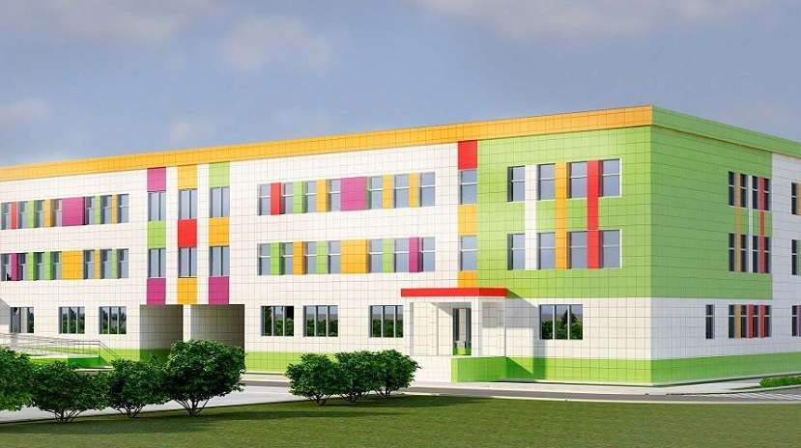
Zamonaviy maktab
50%
20%
3%
2019
2020
2021
2025
2030

Slide 17
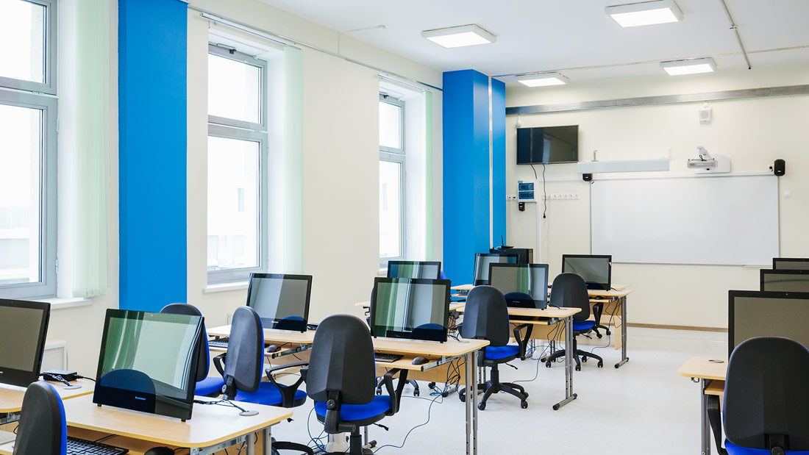

Slide 18

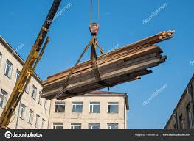
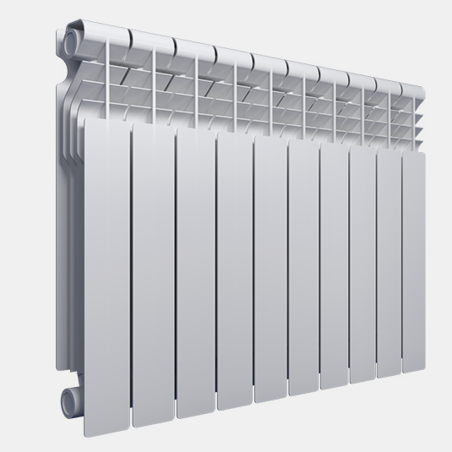
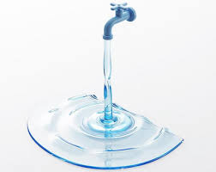
2019 yil: 506 ta;
33 ta yangi qurilish;
299 ta rekonstruksiya;
174 ta kapital tamir
2021 yilgacha barcha maktablarda isitish tizimlari to‘liq ishlaydi
2025 yilgacha barcha maktablarda toza ichimlik suv bilan ta’minlanadi

Slide 19


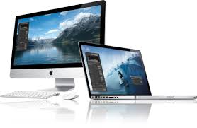

Axborot-kommunikatsiya texnologiyalari va innovatsion loyihalarni joriy etish
Maktablarni keng polasali Internet tarmog‘iga ulash
Zamonaviy kompyuterlar bilan ta’minlash va eskirgan kompyuterlarni yangilash
Ta’lim boshqaruvi axborot tizimining (Open EMIS) umumta’lim maktablariga joriy etilishi

Slide 20



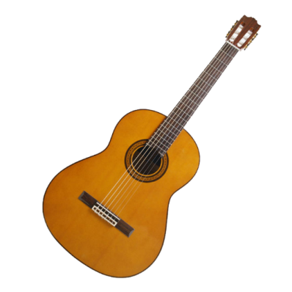
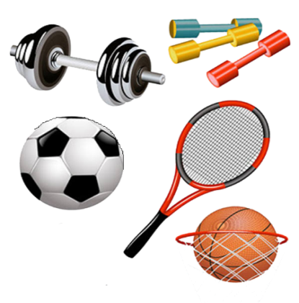


Maktabdan tashqari ta’limning zamonaviy usullari va yo‘nalishlarini joriy etish
O‘quvchilarni muntazam sport turlari bilan shug‘ullanishiga jalb etish
Robototexnika
O‘quvchilarni san’at yo‘nalishidagi to‘garaklarga jalb etish
Sport jihozlari bilan ta’minlash
Maktablarda kitobxonlar sonini oshirish
Maktablarda Yoshlar teatr-studiyalarni tashkil etish

Slide 21



Davlat-xususiy sheriklikni rivojlantirish

Slide 22




Haq to‘lash, moddiy rag‘batlantirish va ijtimoiy himoya darajasini ko‘tarish
Xalq ta’limi tizimida faoliyat yuritayotgan soha xodimlarini davlat va tarmoq mukofotlari bilan taqdirlash
Umumiy ta’lim sohasidagi o‘rtacha oylik ish haqining boshqa sohalardagi o‘rtacha oylik ish haqi
Xalq ta’limi xodimlari uchun arzon uy joylar va avtotransport vositalarini imtiyozli kreditlar bilan sotib olish

Slide 23

2050…

Slide 24

E’TIBORINGIZ UCHUN RAHMAT!

